Slide 1
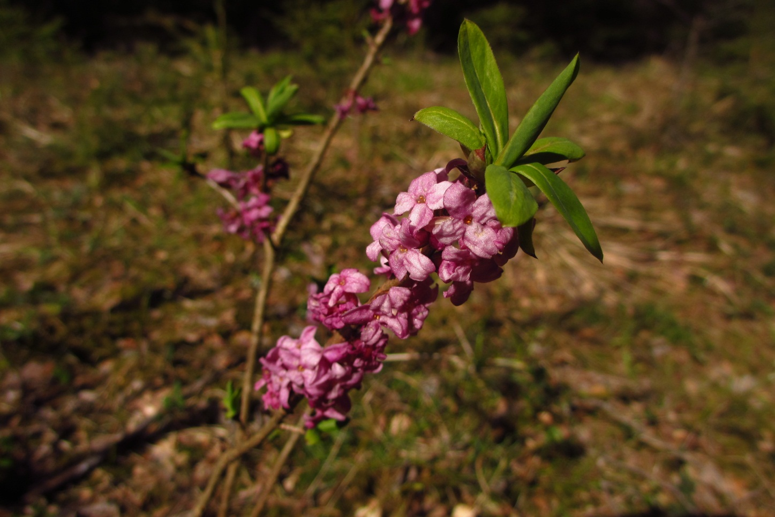
Harilik näsiniin
Sofija Halimonenko

Slide 2
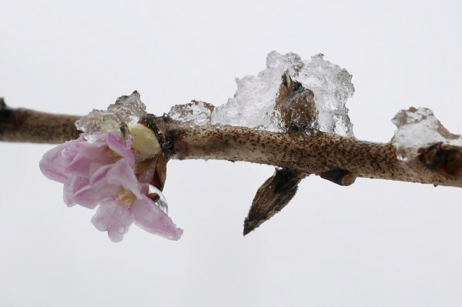
Kasvamise koht
Nii kuuse-, sega kui lehtmetsade põõsarindes

Slide 3
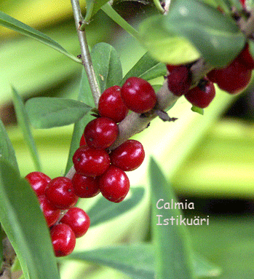
Marjad
Punased luuviljad valmivad septembris

Slide 4
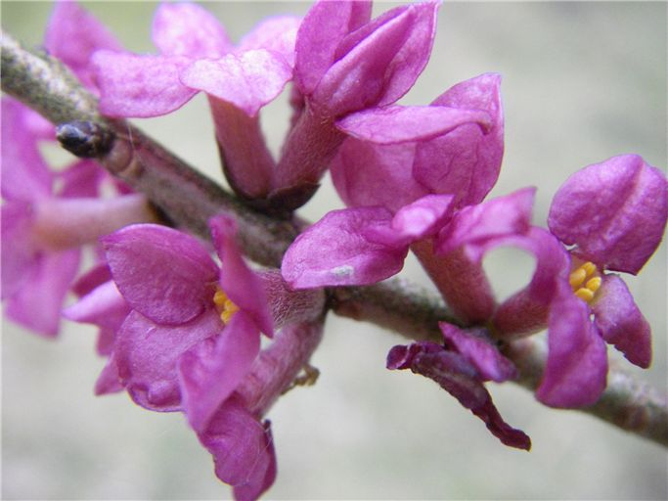
Rahvapärased nimetused
Naeseniinepuu
Nasinad
Küüvits
Surmalill
Metssirel

Slide 5
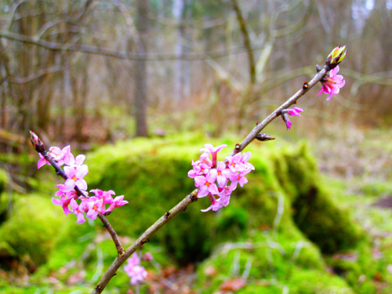
Vars
Võrsed
Rohekashallid
Ümarad
Sitked
väga painduvad
harunevad vähe
Pungad
tume-punakaspruunid

Slide 6
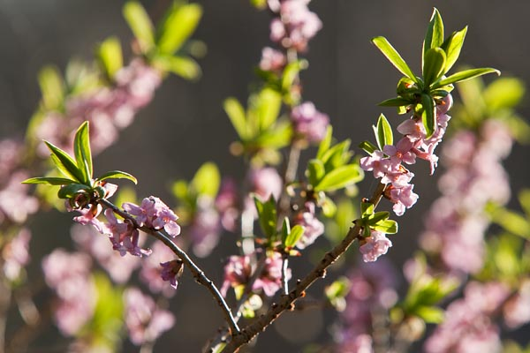
Ladinakeelne nimetus
Daphne mezereum L

Slide 7
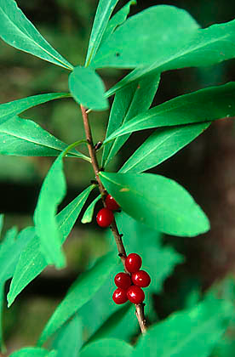
Maa alune osa
Taimel on keskmiselt arenenud sammasjuurestik

Slide 8
Eluvorm
mitmeaastane
heitlehine
ühekojaline
püstine põõsas
kõrgus kuni 1,5 m

